Slide 1
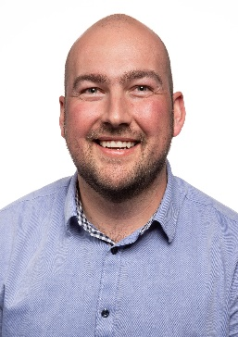
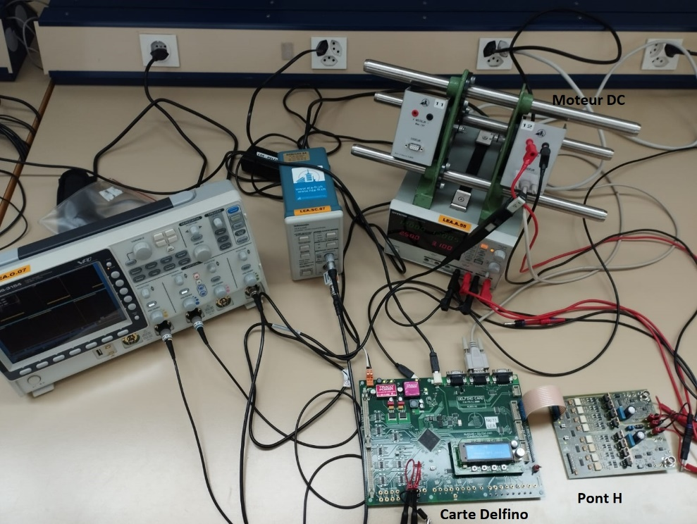
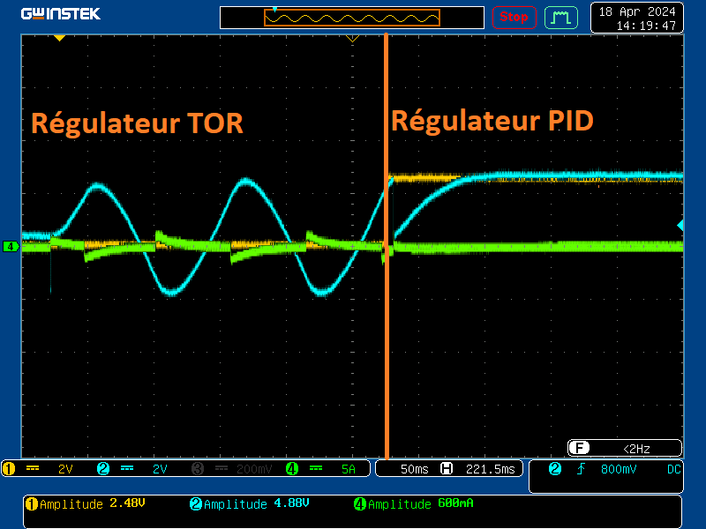
PS6 – Auto-ajustage de régulateur PID Professeur : Lalou Moncef Justin
Classe E-3N
Maillard Dimitri
Description du projet
Développer un algorithme d’auto-ajustement grâce à la méthode d’Åström et Hägglund
Sur l’API de Saia & la carte Delfino

